Slide 1

TOÁN 4
Tập 2
Tuần 23
Bài 66: Hình thoi

Slide 2



Slide 3
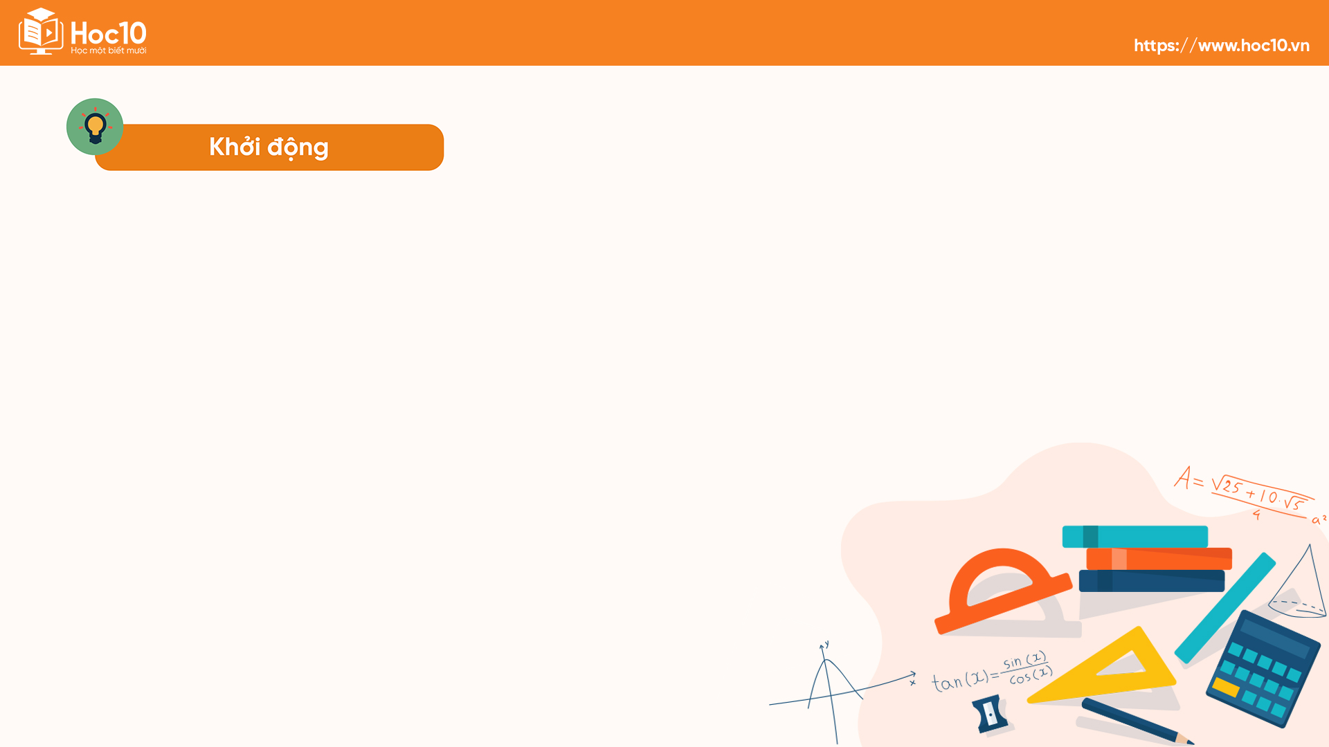
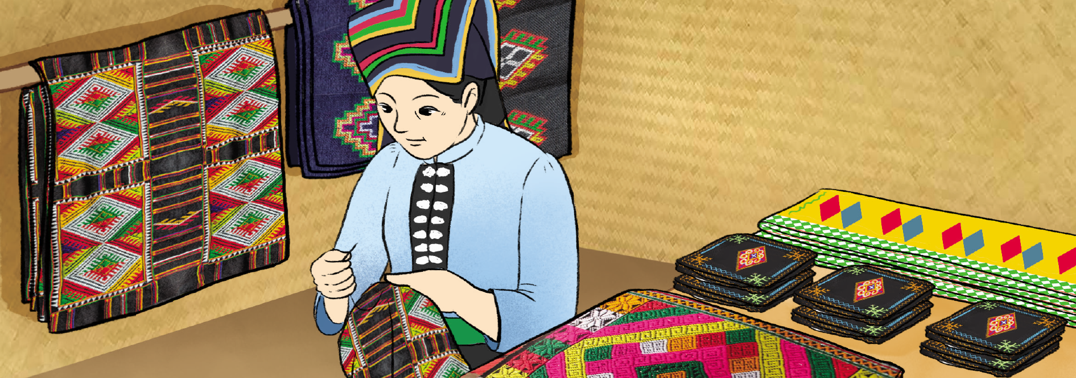
Em hãy kể tên các hình có trên tấm thổ cẩm dưới đây.

Slide 4


Slide 5
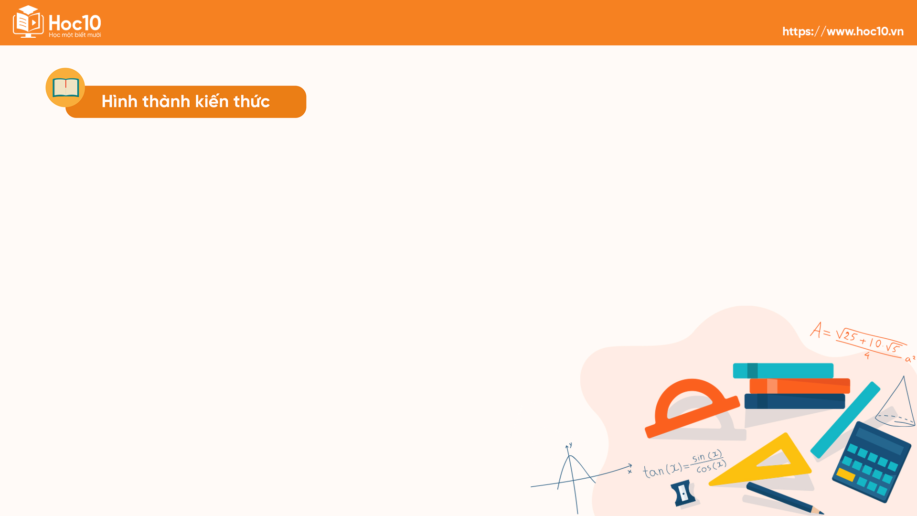
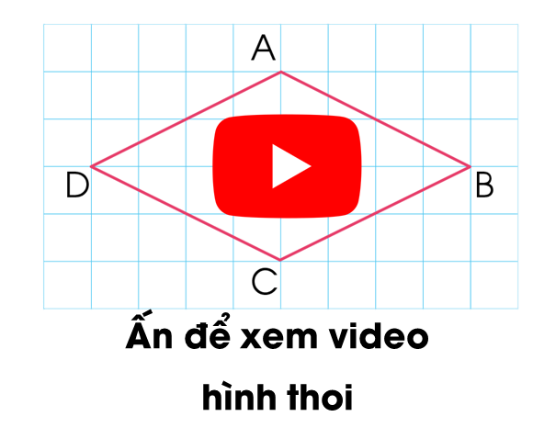
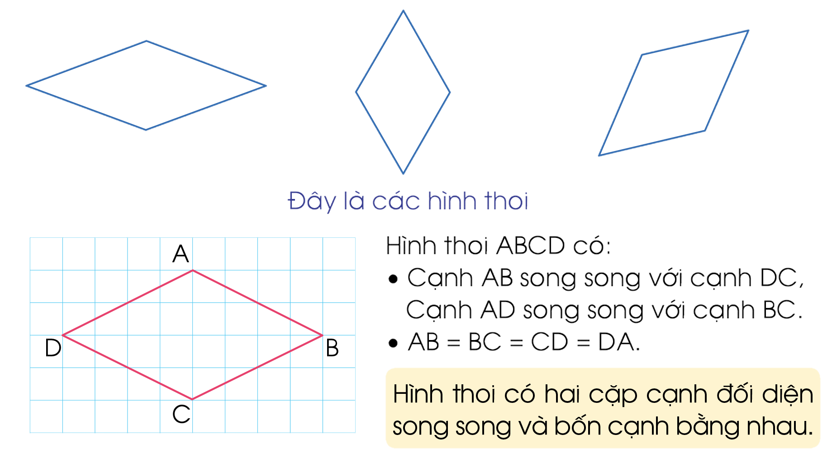
Đây là các hình thoi

Slide 6
Hình thoi ABCD có:
Cạnh AB song song với cạnh DC. Cạnh AD song song với cạnh BC.
AB = BC = CD = DA
Hình thoi có hai cặp cạnh đối diện song song và bốn cạnh bằng nhau.

Slide 7


Slide 8

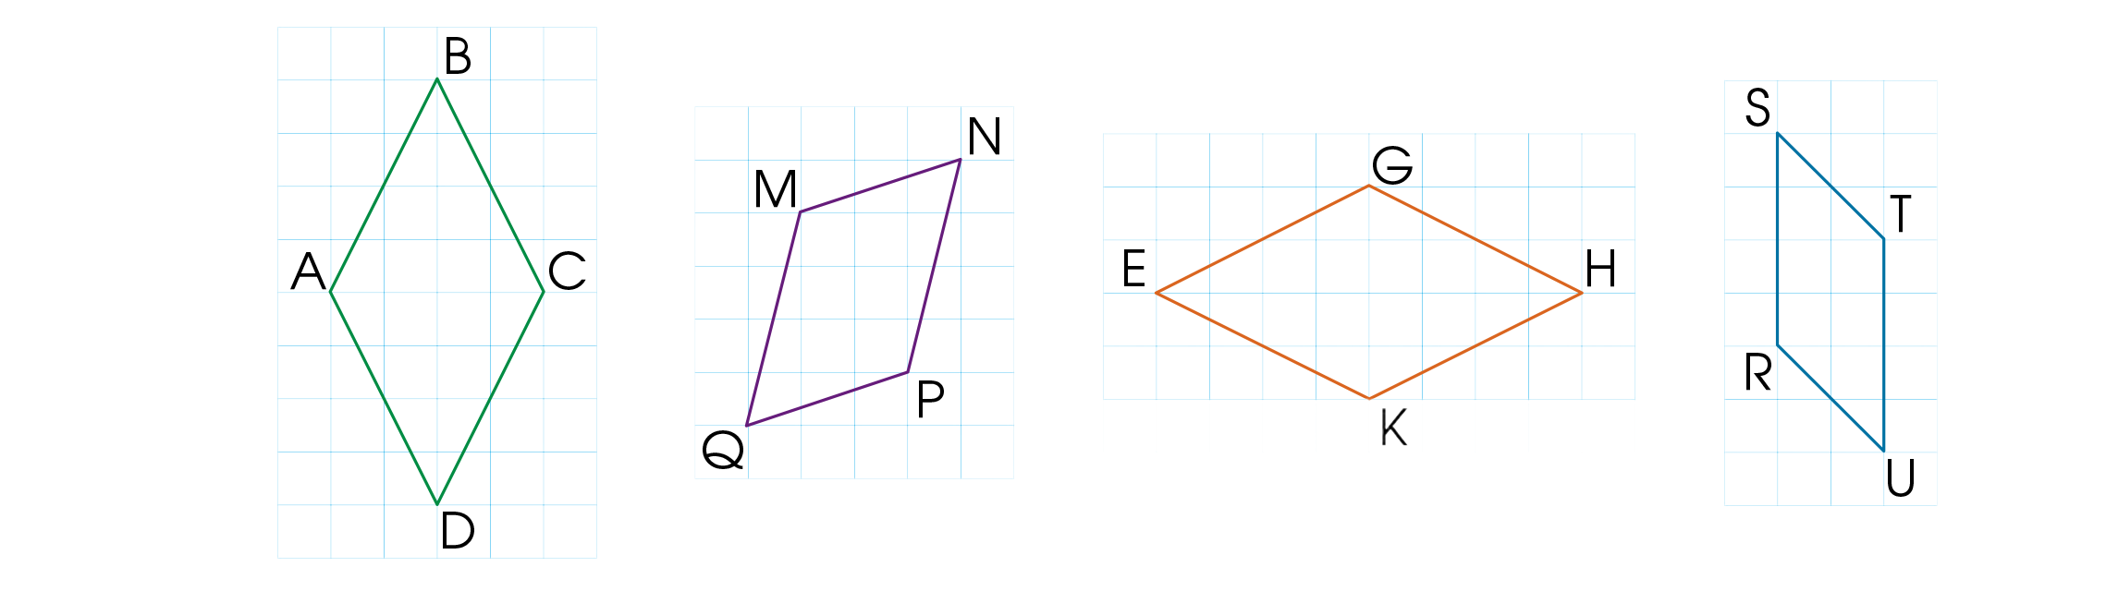
01
Trong các hình sau, hình nào là hình thoi?
Các hình ABCD, EGHK là những hình thoi.
Các hình MNPQ, RSTU không phải là hình thoi.

Slide 9
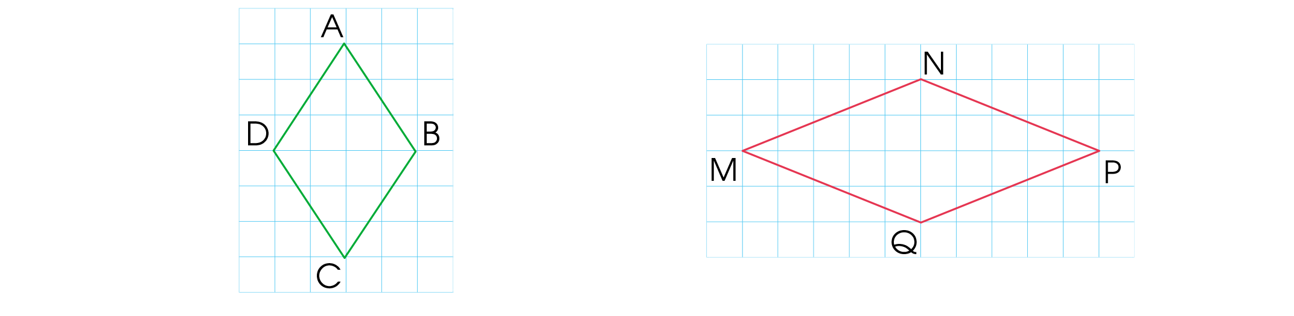
02
Nêu tên các cặp cạnh song song và các cạnh bằng nhau có trong mỗi hình thoi dưới đây:
Hình thoi ABCD:
Cạnh DA song song với cạnh BC.
Cạnh AB song song với cạnh DC.
AB = BC = CD = DA.

Slide 10
02
Nêu tên các cặp cạnh song song và các cạnh bằng nhau có trong mỗi hình thoi dưới đây:
Hình thoi MNPQ:
Cạnh MN song song với cạnh QP.
Cạnh MQ song song với cạnh NP.
MN = NP = PQ = QM.

Slide 11
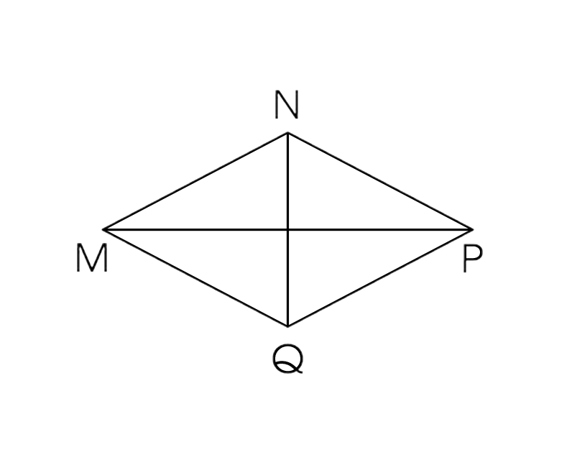
03
Câu nào đúng? Câu nào sai?
Trong hình thoi MNPQ:
a) MN và QP không bằng nhau.
b) Các cặp cạnh đối diện song song.
c) MN không song song với QP.
d) Bốn cạnh đều bằng nhau.
?
S
?
Đ
?
S
?
Đ

Slide 12
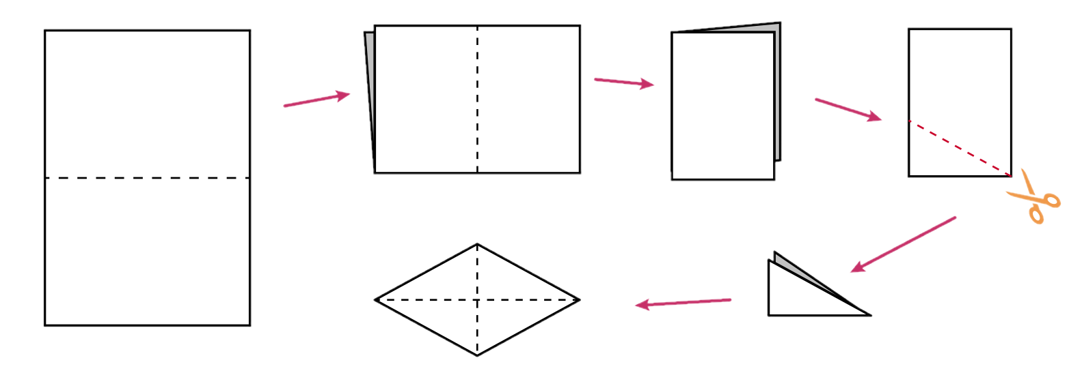
04
Gấp và cắt tờ giấy (theo hình vẽ) để tạo thành hình thoi.

Slide 13


Slide 14
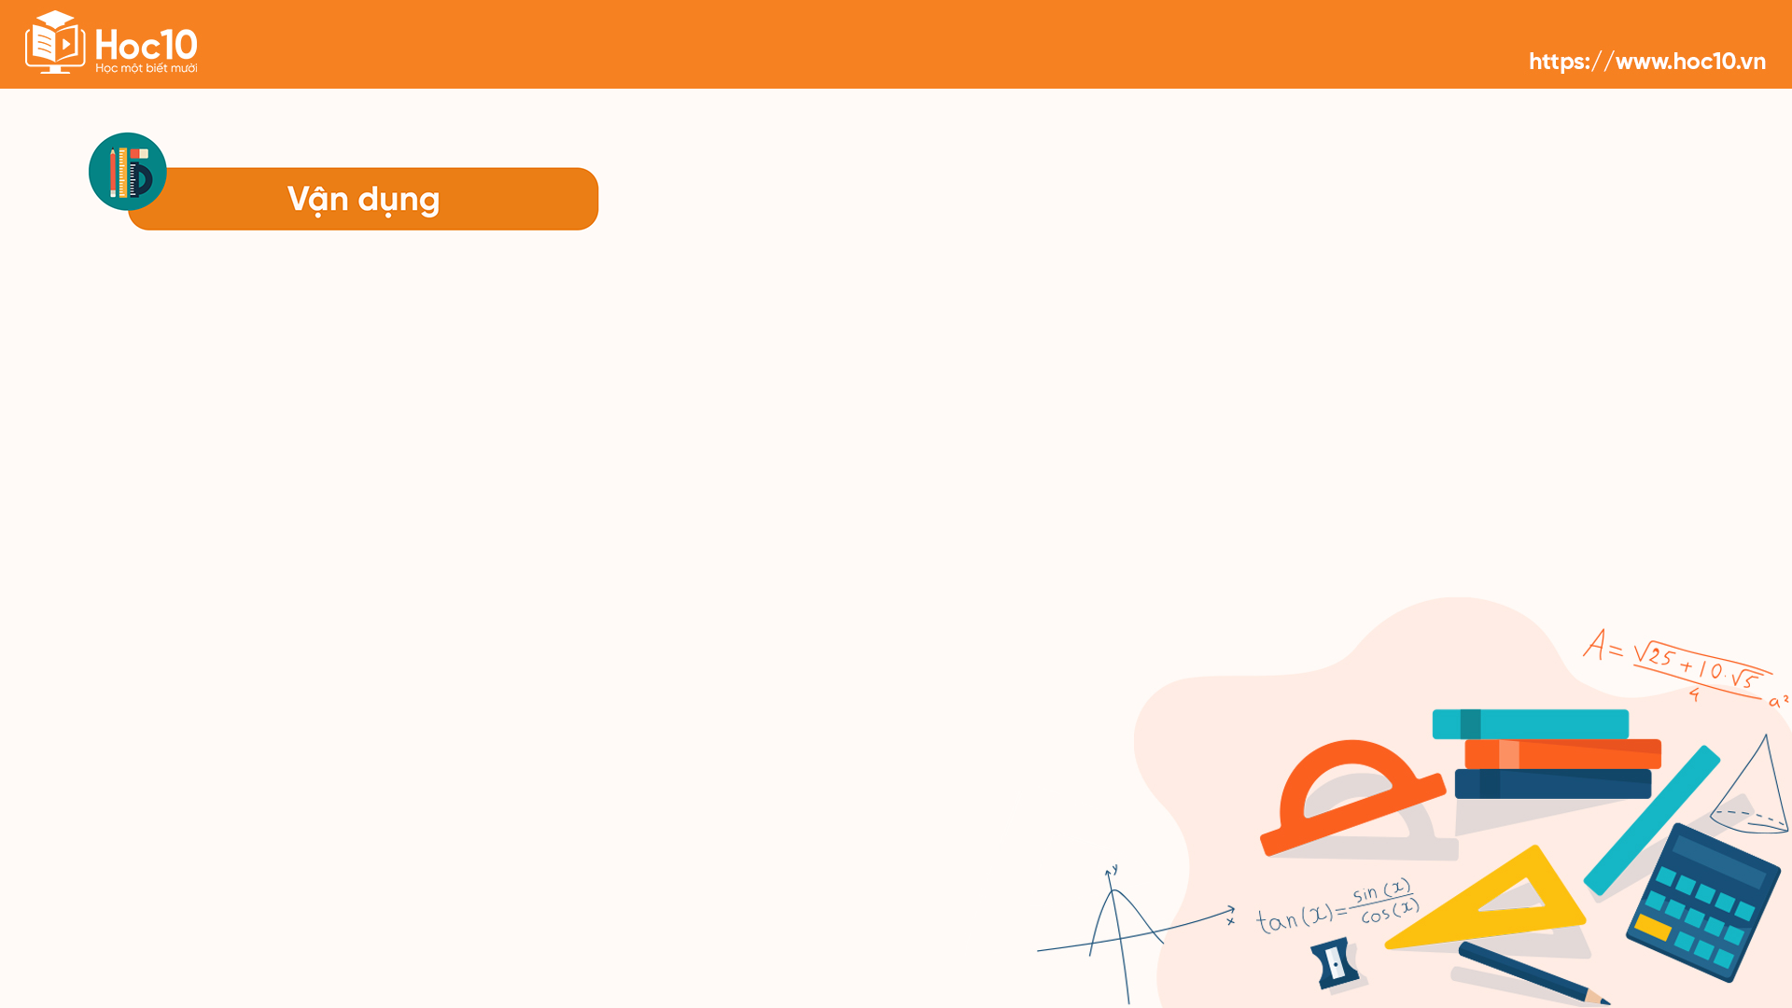

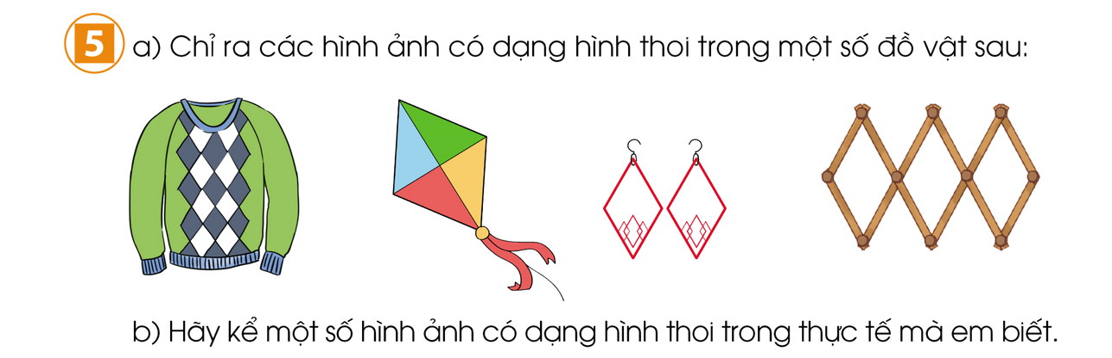
05
a) Chỉ ra các hình ảnh có dạng hình thoi trong một số đồ vật sau:
HOẠT ĐỘNG CẶP ĐÔI

Slide 15
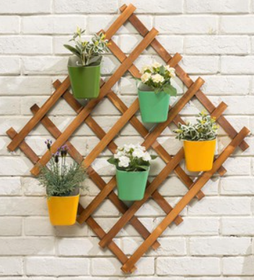
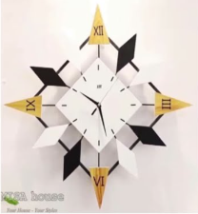
05
b) Hãy kể một số hình ảnh có dạng hình thoi trong thực tế mà em biết.
HOẠT ĐỘNG CẶP ĐÔI

Slide 16



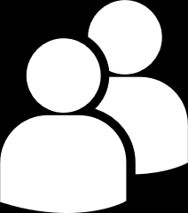

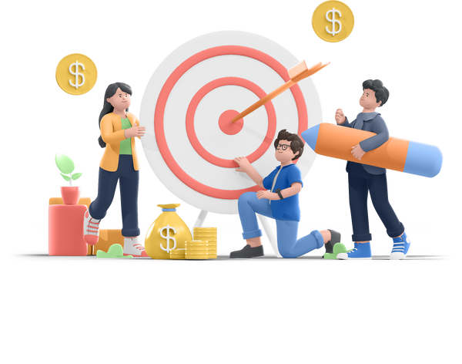
TRÒ CHƠI
RUNG CHUÔNG VÀNG
Giáo viên chiếu lần lượt các câu hỏi trắc nghiệm cho học sinh suy nghĩ trả lời. Trả lời sai sẽ bị loại, trả lời đúng sẽ tiếp tục làm câu tiếp theo.
Kết thúc trò chơi, học sinh còn lại cuối cùng sẽ giành chiến thắng và nhận quà.

Slide 17
Câu 1: Một hình có các cặp cạnh đối song song và bốn cạnh bằng nhau là hình gì?
A
Hình bình hành
B
Hình chữ nhật
C
Hình tam giác
D
Hình thoi

Slide 18
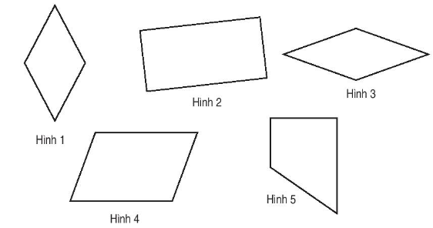
Câu 2: Hình dưới đây có mấy hình thoi?
A
0 hình
B
1 hình
C
2 hình
D
3 hình

Slide 19
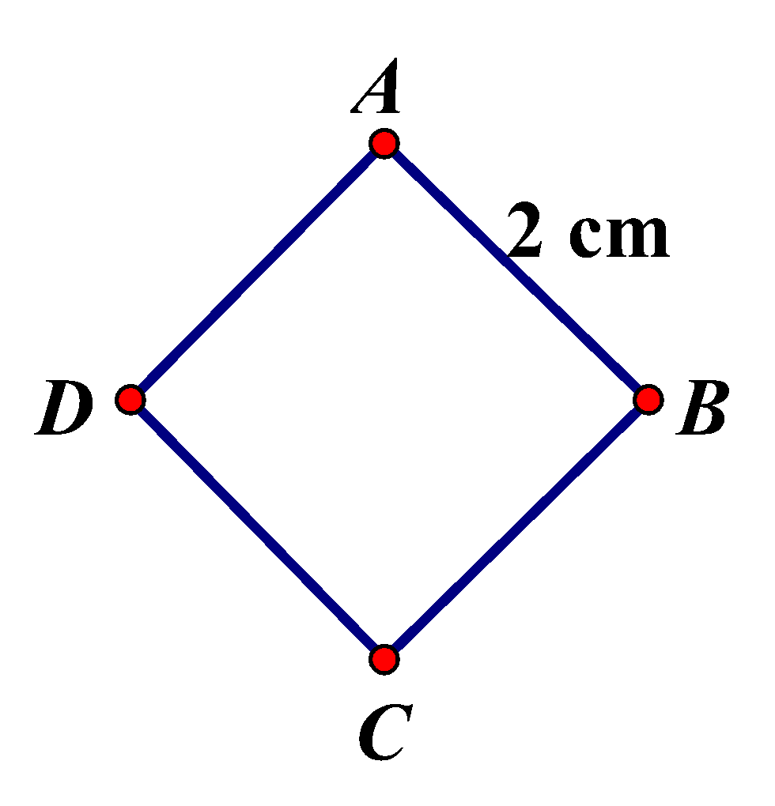
Câu 3: Quan sát hình vẽ và cho biết phát biểu nào dưới đây sai?
A
B
AD > BC
BC = AB = 2 cm
C
D
AD = DC
DC = 2 cm

Slide 20

Qua bài học hôm nay, em học được những kiến thức gì?

Slide 21


Slide 22


Ôn tập kiến thức đã học
Hoàn thành bài tập trong VBT
Đọc và chuẩn bị trước
Bài 67: Mét vuông

Slide 23
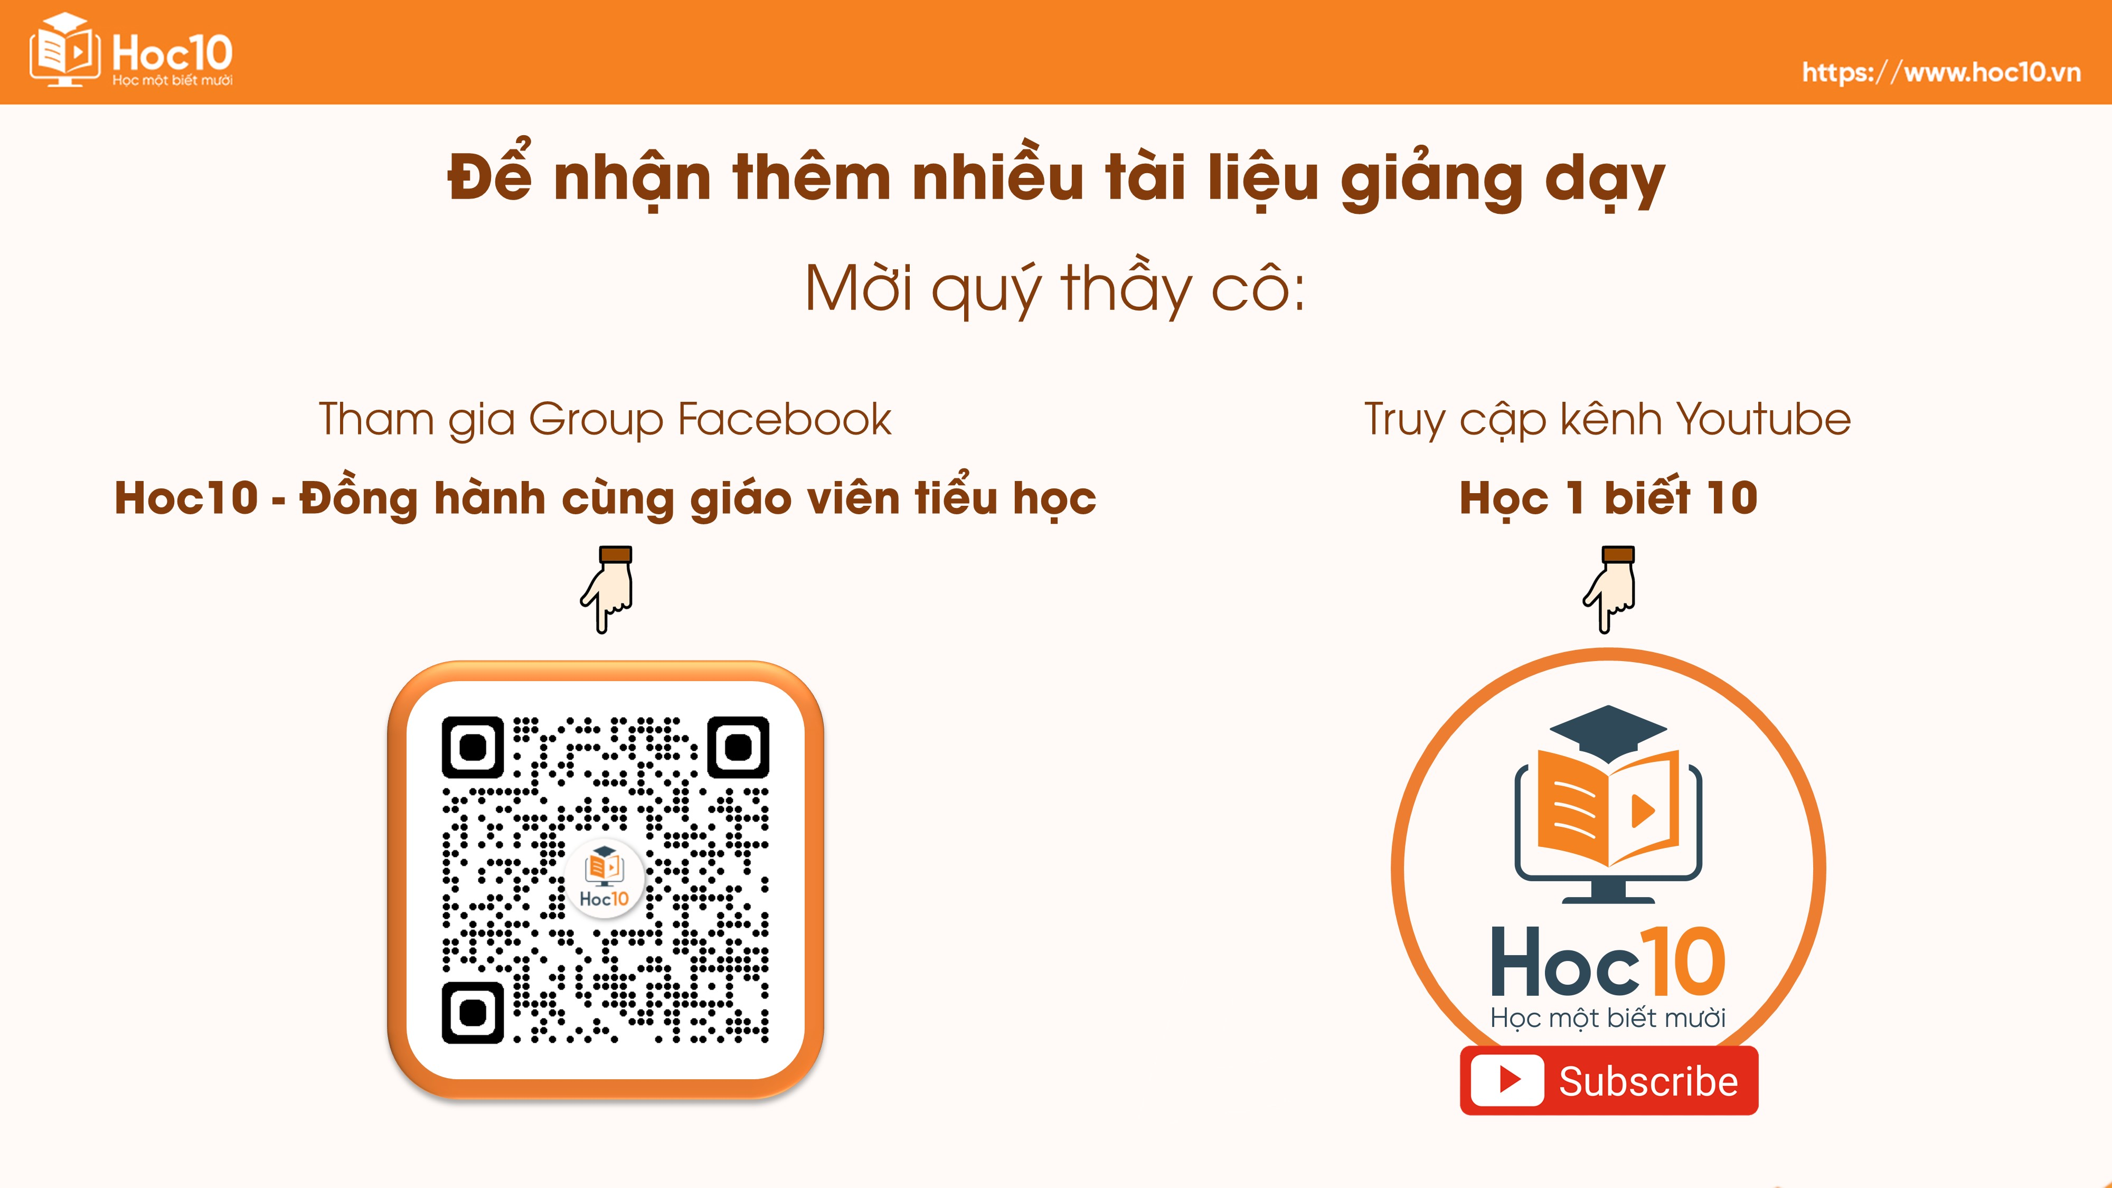
Notes:
https://www.youtube.com/@hoc1biet10

Slide 24


